Slide 1
3.12 局域网扩展及虚拟局域网
在物理层扩展局域网 ---- 使用中继器、集线器
在电缆段之间复制比特信号，信号整形、放大、再生
应用层
应用层
表示层
表示层
会话层
会话层
传输层
传输层
网络层
中继器、集线器
网络层
数据链路层
数据链路层
物理层
物理层
物理层
扩展后的局域网在网络层看来还是一个网络

Slide 2
局域网扩展
在数据链路层扩展局域网 ---- 使用网桥、交换机
在网段之间转发数据帧（根据MAC层物理地址）
应用层
应用层
表示层
表示层
会话层
会话层
传输层
传输层
网桥、交换机
网络层
网络层
数据链路层
数据链路层
数据链路层
物理层
物理层
物理层
扩展后的局域网在网络层看来还是一个网络
Notes:
The topology of a network defines the structure of its logiacal layout. There are three main categories of LAN topologies: bus/tree, star and ring.

Slide 3
网络互连
在网络层对多个网络互连 ---- 使用路由器
在网络之间转发 IP 分组（根据 IP 逻辑地址）
应用层
应用层
表示层
表示层
会话层
会话层
路由器
传输层
传输层
网络层
网络层
网络层
数据链路层
数据链路层
数据链路层
物理层
物理层
物理层
网络1
网络2
路由器在多个网络之间进行网络互连，内容将在第六章介绍。

Slide 4
网络互连
在传输层及更高层互连 ---- 使用网关
在传输层及更高层上进行处理或协议转换
网络1
应用层
网关
应用层
表示层
表示层
会话层
会话层
传输层
传输层
网络层
网络层
网络层
数据链路层
数据链路层
数据链路层
物理层
物理层
物理层
网络1
网络2
网关在多个网络之间在传输层及更高层上进行网络互连

Slide 5
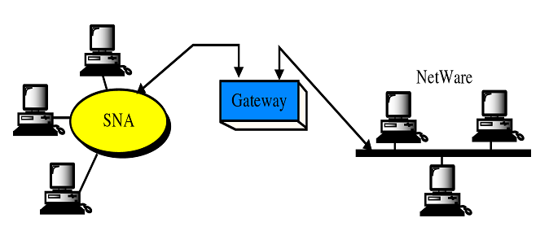
网关的例子
在网关两侧，是两个采用完全不同体系结构的网络，因此
在网关的传输层及高层上进行处理和进行两种协议的转换。

Slide 6
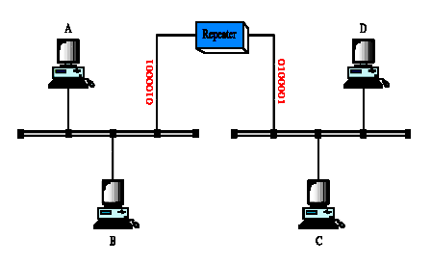
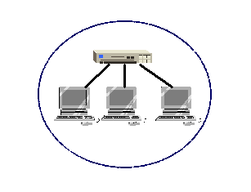
(1) 在物理层扩展局域网
物理层扩展设备：
中继器（Repeater）和集线器（Hub）
中继器
集线器

Slide 7
中继器
作用
  在物理层上实现局域网网段的扩展，主要起到信号再生、放大、延长网络距离的作用。
优点
  安装简单、使用方便、价格便宜。
缺点
  不能够无限制地扩展网络长度。
  中继器处理的对象是数据比特，它不能识别数据链路层的帧格式或网络层的分组格式。不提供网段之间的隔离。
注意：中继器、放大器两者之间的区别

Slide 8
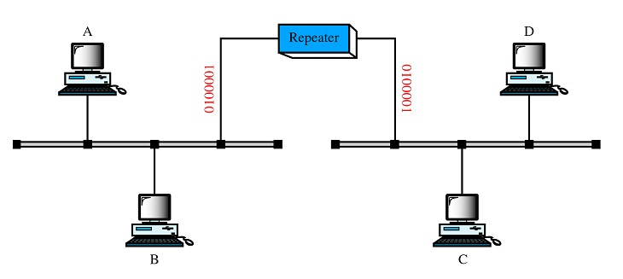
中继器的连接

Slide 9
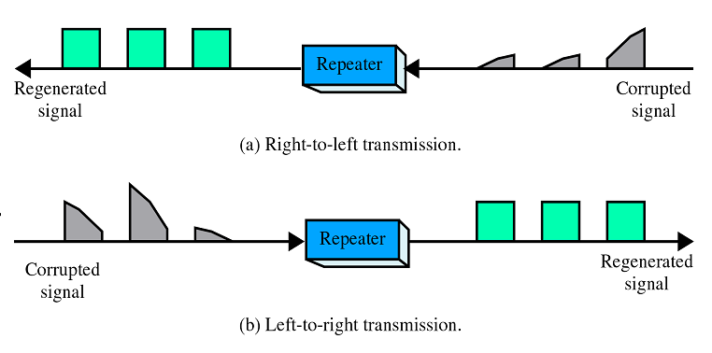
中继器的工作原理
信号的解码与编码 ---- 信号整形、放大、再生

Slide 10
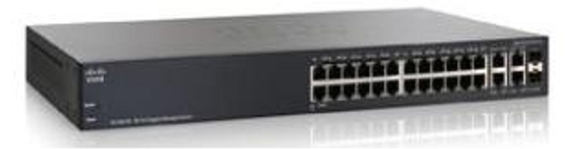
集线器
集线器：多端口中继器
用多个集线器可连成更大的局域网
级联式集线器 (Uplink 端口)
堆叠式集线器 (Up、Down 堆叠端口)
底板插入模块 (如光纤模块等)
（参阅 http://baike.baidu.com/view/7770.htm）

Slide 11

集线器
用多个集线器可连成一个更大的局域网
三个独立的冲突域
一个更大的局域网(一个冲突域)
集线器
一系
二系
三系
一系
二系
三系
集线器
集线器
集线器
集线器
集线器
集线器

Slide 12
用集线器扩展局域网
优点
  使原来属于不同冲突域的局域网上的计算机能够进行跨冲突域的通信。
  扩大了局域网覆盖的地理范围。
缺点
  冲突域增大了，但总的吞吐量反而减小。
  如果不同的冲突域使用不同的数据率，那么就不能用集线器将它们互连起来。

Slide 13
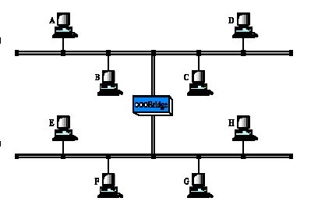
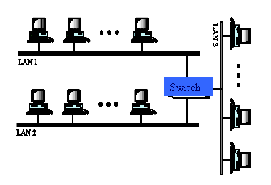
(2) 在数据链路层扩展局域网
在数据链路层扩展局域网用的设备：
网桥（Bridge）和交换机（Switch）
网桥
交换机

Slide 14
为什么要使用网桥？
中继器的数目已经达到最大，但网络还需扩大距离时（如10Mbps以太网连接5个以上网段时）；
两个局域网距离相隔太远，中继器不能及 (此时需带有WAN链路的远程网桥) ；
局域网有太多的流量，要分成几个网段减小流量 (用路由器相连太贵或因无路由协议时) ；
连接不同类型的 LAN时；
安全或管理原因。

Slide 15
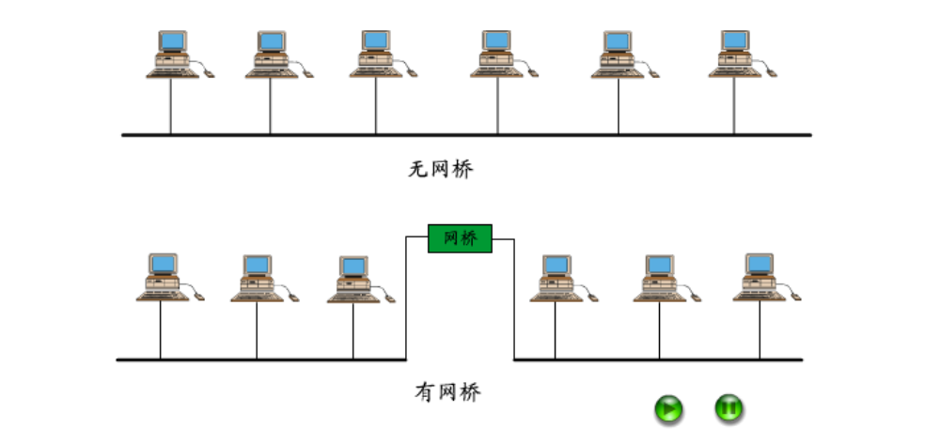
网桥连接网段扩展局域网
网桥是在逻辑链路层上存储转发数据幀的设备，当在多
个局域网之间需要交换信息，或为了安全、减小冲突域、增
大吞吐量、要将现存的单个局域网分隔成几个网络时，就要
用到网桥。（上图中红色光球----冲突）

Slide 16
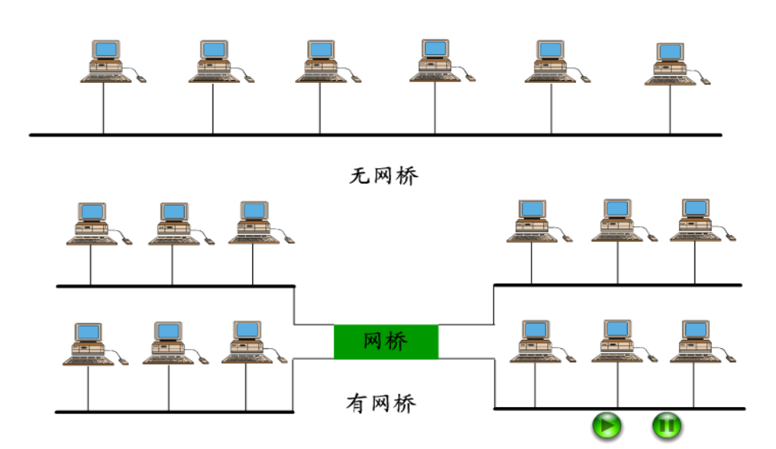
连接网桥前后的冲突域变化
一个冲突域
四个冲突域

Slide 17
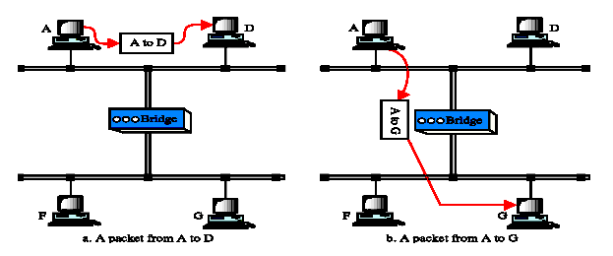
网桥
网桥根据 MAC 帧的目的地址对收到的帧进行转发。
网桥具有过滤帧的功能。当网桥收到一个帧时，先检查此帧的目的 MAC 地址，然后再确定是过滤丢弃、还是将该帧转发到另一个端口。
网桥的作用：过滤和转发

Slide 18


网桥的内部组成
网桥
站地址
端口
网桥转发表
MAC1
1
MAC2
1
MAC3
1
端口管理
软件
网桥协
议实体
MAC4
2
MAC5
2
MAC6
2
端口 1
缓存
端口 2
网桥
网段 A
1
2
网段 B
MAC1
MAC2
MAC3
MAC4
MAC5
MAC6

Slide 19
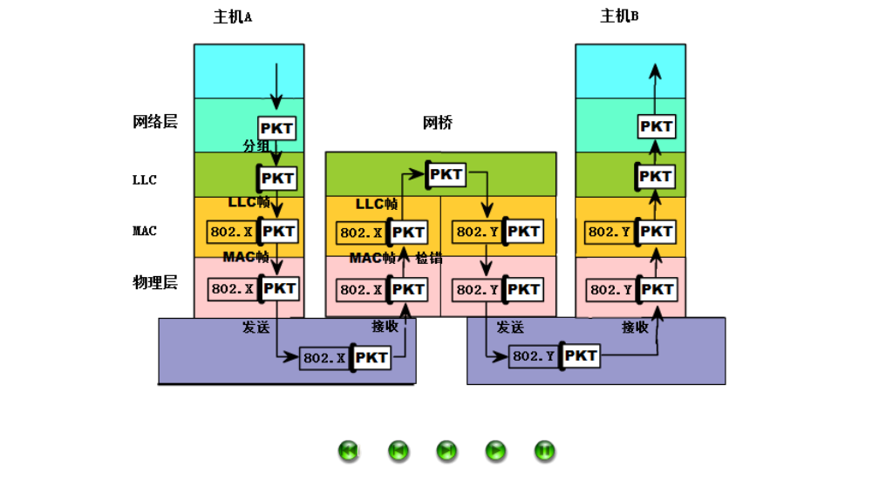
从 802.x 到 802.y 局域网桥的操作
由于MAC不同，网桥在 LLC 子层过滤、转发 幀（如以太网和令牌环的连接）

Slide 20
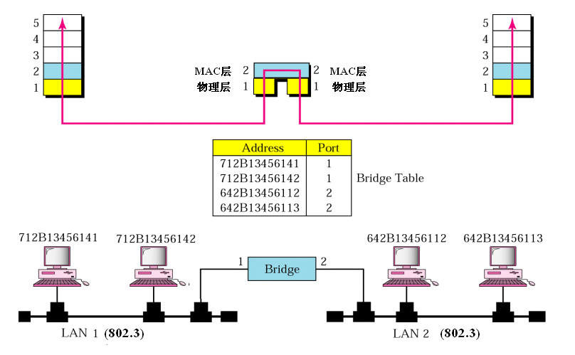
从 802.x 到 802.x 局域网桥的操作
由于MAC相同，仅在 MAC 子层过滤、转发 802.x 幀（如以太网和以太网的连接）

Slide 21
使用网桥带来的好处
过滤通信量。
扩大了物理范围。
提高了可靠性。
由于网桥的网络端口内有缓冲存储器，端口与端口间不是直接相连，因此可互连不同物理层、不同 MAC 子层和不同速率（如 10 Mb/s 和 100 Mb/s 以太网）的局域网。

Slide 22
使用网桥带来的缺点
存储转发增加了时延。
在MAC 子层并没有流量控制功能。
具有不同 MAC 子层的网段桥接在一起时，时延更大。
网桥只适合于用户数不太多(不超过几百个)和通信量不太大的局域网，否则有时还会因传播过多的广播信息而产生网络拥塞。这就是所谓的广播风暴。

Slide 23
网桥和集线器(或转发器)不同
集线器在转发帧时，不对传输媒体进行检测。
网桥在转发帧之前必须执行 CSMA/CD 算法。
  若在发送过程中出现碰撞，就必须停止发送和进行退避。
  在这一点上网桥的接口很像一个网卡。但网桥却没有网卡。
由于网桥没有网卡（无MAC地址），因此网桥并不改变它转发的帧的源地址。

Slide 24
透明网桥
透明网桥 (transparent bridge) 关心的是完全透明。当需要进行局域网互连时，只需把连接插头插入网桥，不需要改动任何硬件和软件，无需设置地址开关，无需装入路由表或参数。什么也不干，只须插入电缆就完事，现有LAN的运行完全不受网桥的任何影响。
“透明”是指局域网上的站点并不知道所发送的帧将经过哪几个网桥，因为网桥对各站来说是看不见的。
透明网桥是一种即插即用设备，其标准是 IEEE 802.1D。

Slide 25
透明网桥的过滤与转发
当一帧到达时，网桥必须决定将其丢弃还是转发。如果要转发，则必须决定发往哪一条输出线路(LAN)。 这需要通过查询网桥中一张路径选择表里的目的地址而作出决定。该表列出每个可能的目的地， 以及它属于哪一条输出线路(LAN)。在插入网桥之初，表为空，由于网桥不知道任何目的地的位置，因而采用扩散算法(flooding algorithm)：把每个到来的、 未知的目的站点(不在路径表中)的帧输出到连在此网桥的所有LAN（除了发送该帧来的输入线路以外）。

Slide 26
透明网桥的逆向学习法
随着时间的推移，网桥将了解每个目的地的位置。一旦知道了目的地位置，发往该处的帧就只发到适当的LAN上，而不再扩散发送。
当网桥刚接入网时，路径表是空的，它通过逆向学习法来获知路径并逐步建立起路径表，网桥通过检查收到幀的源地址及其输入线路，若对应的项在路径表中没有，则将其登记到透明网桥的路径表中。随着收到的幀越来越多，路径表就逐渐完备起来。

Slide 27
处理动态拓扑（时间项）
为了处理动态拓扑问题，每当增加路径表项时，均在该项中注明帧的到达时间。每当目的地已在表中的帧到达时，将以当前时间更新该项。这样，从表中每项的时间即可知道该机器最后帧到来的时间。网桥中有一个进程定期地扫描该表，会清除时间早于当前时间若干分钟的全部表项。
如果从LAN上取走一台计算机，并在别处重新连到LAN上的话，那么在几分钟内，网桥中该表里对应地址的项会动态得到更新，它即可重新开始正常工作而无须人工干预。这个算法同时也意味着，如果机器在几分钟内无动作，那么发给它的帧将不得不广播散发，一直到它自己发送出一帧为止。

Slide 28
丢弃、转发还是扩散？
到达透明网桥的帧是丢弃、转发还是扩散？其处理过程取决于发送的LAN(源LAN)和目的地所在的LAN(目的LAN)是否相同。
方法如下所示：
1、如果目的LAN和源LAN相同，则丢弃该帧；
2、如果目的LAN和源LAN不同，则转发该帧；
3、如果目的LAN未知，则进行扩散(广播)。

Slide 29
网桥处理接收帧和建立转发表的算法
(1) 从端口 x 收到无差错的帧(如有差错即丢弃) ，在转发表中查找目的站 MAC 地址。
(2) 如有，则查找出到此 MAC 地址应当走的端口 d，然后进行(3)，否则转到(5)。
(3) 如到这个 MAC 地址去的端口 d = x，则丢弃此帧(因为这表示不需要经过网桥进行转发) 。否则从端口 d 转发此帧。
(4) 转到(6)。
(5) 向网桥除 x 以外的所有端口转发此帧(这样做可保证找到目的站) 。
(6) 如源站不在转发表中，则将源站 MAC 地址加入到转发表，登记该帧进入网桥的端口号，设置计时器。然后转到(8)。如源站在转发表中，则执行(7)。
(7) 更新计时器。
(8) 等待新的数据帧。转到(1)。

Slide 30
网桥在转发表中登记的三个信息
站地址：登记收到的帧的源 MAC 地址。
端口：登记收到的帧进入该网桥的端口号。
时间：登记收到的帧进入该网桥的时间。

Slide 31
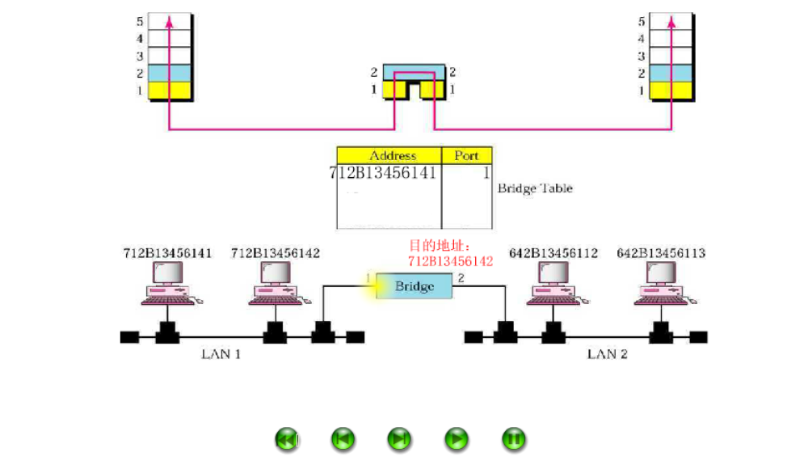
透明网桥工作举例

Slide 32

透明网桥使用了生成树算法
有时为了线路能有容错能力，增加一些冗余线路，造成拓扑中有环路，会产生转发的帧在网络中不断地兜圈子的现象，因此发展出一种网桥生成树算法。
⑤
⑥
网桥 1 转发的帧
F₁
F₂
网桥 2 转发的帧
局域网 2
③
④
不停地
兜圈子
网桥 1
网桥 2
A
①
网络资源白白消耗了
局域网 1
②
F
A 发出的帧

Slide 33
生成树算法
为了防止幀的循环，使用生成树算法，网桥间相互通信来确定生成树（即生成初始拓扑中没有回路的子集）：
每隔几秒钟每一个网桥要广播其标识号(网桥生产厂家设定的唯一序号)和它所知道的其他所有LAN上的网桥标识号
算法选择一个网桥作为生成树的根(例如选择一个最小序号的网桥)，然后以最短路径为依据，找到树上的每一个结点
一旦网桥确定了生成树，网桥就虚拟地断开链路不在生成树中的网桥上相关端口，从初始拓扑结构中创建生成树。随着相关端口的断开和环路的去除，幀不再循环
如果以后某个时候，生成树的一条链路失效了，网桥可以自动地将这些端口重新连接，再次运行生成树算法，生成新的生成树，虚拟断开网桥上新的不在生成树上的端口

Slide 34
源路由选择网桥
支持CSMA/CD和令牌总线的人选择了透明网桥，而令牌环的支持者则偏爱一种称为源路由选择(source routing)的网桥（受到IBM的鼓励）。
源路由选择的核心思想是假定每个帧的发送者都知道接收者是否在同一LAN上。当发送一帧到另外的LAN时，源机器将目的地址的最高位设置成1作为标记。另外，它还在帧头加进此帧应走的实际路径。

Slide 35














源路由选择网桥转发幀
源路由选择网桥(下图中的B1、B2)只关心那些目的地址高位为1的帧，当见到这样的帧时，它扫描帧头中的路由(A→LAN1→B1 →LAN2 →B2 →LAN3 →X)， 寻找发来此帧的那个LAN的编号。 如果发来此帧的那个LAN编号后跟的是本网桥的编号，则将此帧转发到路由中自己后面的那个LAN。如果该LAN编号后跟的不是本网桥，则不转发此帧。
A
LAN1
B1
LAN2
B2
LAN3
X

Slide 36
源路由选择中如何获取路由
源路由选择的前提是互联网中的每台机器都知道所有其他机器的最佳路径。如何得到这些路由是源路由选择算法的重要部分。
获取路由算法的基本思想是：如果不知道目的地地址的位置，源机器就发布一广播帧，询问它在哪里。每个网桥都转发该查找帧 (discovery frame) ，这样该帧就可到达互联网中的每一个 LAN 。当答复回来时， 途经的网桥将它们自己的标识记录在答复帧中，于是，广播帧的发送者就可以得到确切的路由，并可从中选取最佳路由。

Slide 37
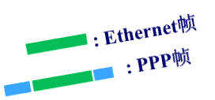
远程网桥 ※
网桥有时也被用来连接两个或多个相距较远的LAN。
可在每个LAN中设置一个网桥，并且用点到点的连接（比如租用电话公司的电话线）在网桥间连接。点到点连线可采用各种不同的协议，如选用PPP协议。将传输到另一个LAN中的MAC帧加到该点到点链路上PPP帧的有效载荷中传送(该方法叫“隧道法”)，如果两边的 LAN 相同，这种办法的效果最好。
Ethernet帧
Ethernet帧
PSTN
LAN1
LAN2

Slide 38
远程网桥※
两个网桥之间可使用一段点到点链路
站 1
站 2
用户层
①
⑨
用户层
IP
②
网桥 1
网桥 2
⑧
IP
MAC
③
④
MAC
R
DL
R
MAC
⑥
⑦
MAC
DL
物理层
物理层
物理层
物理层
物理层
物理层
LAN1
LAN2
⑤
① ⑨
用户数据
② ⑧
IP-H
③ ④ ⑥ ⑦
MAC-H
MAC-T
⑤
DL-H
DL-T

Slide 39
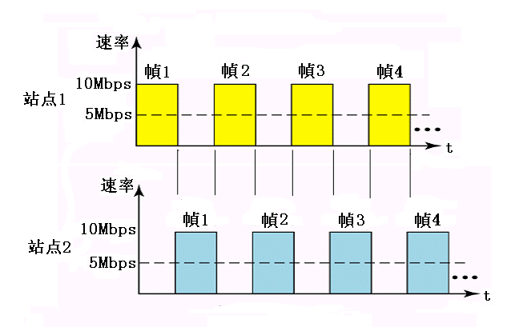
同一个冲突域中各站点共享10Mbps带宽
站点越多，每个站点得到的平均带宽越小。

Slide 40
多端口网桥——以太网交换机
问题： 站点数的增加导致 LAN 性能降低，每个站点带宽低
解决方法： 交换式 LAN， 中心设备为一个以太交换机， 内有高速交换背板。交换机通常都有十几个以上的端口，可以同时在各端口间高速交换，并可支持多种速率。
工作原理：当各主机需要通信时，交换机能同时连通许多对的端口，使每一对相互通信的主机都能像独占通信媒体那样，无碰撞地传输数据。以太网交换机和透明网桥一样，也是一种即插即用设备，其内部的帧转发表也是通过自学习算法自动地逐渐建立起来的。
由于端口发送、接收线分开，交换机的端口RAM中可以缓存输入的帧， 所有端口都可以同时收、发，全双工传输，以独享方式操作。此时无冲突，不需采用CSMA/CD协议。

Slide 41
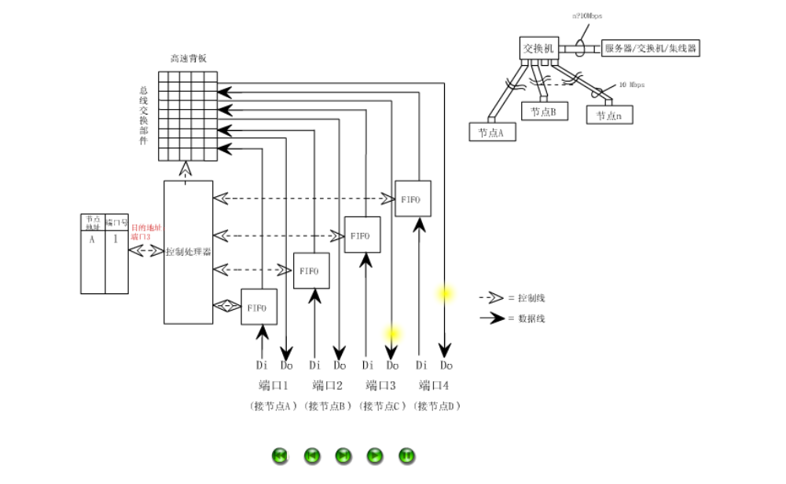
交换机是一种快速的多端口网桥

Slide 42
以太网交换机的特点
以太交换机使用了专用的交换结构芯片，实质上是一个硬件实现的多端口(8--24口) 高速网桥，交换速率很高。
而网桥一般用软件实现，速度较慢；且只有2—4个端口，每个端口往往连接到以太网的一个网段。
以太交换机的每个端口都直接与单个主机或另一个交换机或集线器(HUB)相连，端口和单个主机或交换机相连时一般都工作在全双工方式，端口和集线器(HUB)相连时则该端口工作在半双工方式(CSMA/CD)。
交换机能同时连通多对端口上主机，使每一对相互通信的主机都能像独占通信媒体那样，进行无碰撞地传输数据。
以太交换机有两种工作方式：（1）存储转发方式(Store and Foward)；（2）直通交换方式(Cut-through)

Slide 43
交换机端口独占传输媒体的带宽
对于普通 10 Mb/s 的共享式以太网，若共有 N 个用户，则每个用户占有的平均带宽只有总带宽(10 Mb/s)的 N 分之一。
使用以太网交换机时，虽然在每个端口到主机的带宽还是 10 Mb/s，但由于一个用户在通信时是独占而不是和其他网络用户共享传输媒体的带宽，因此对于拥有 N 对端口的交换机的总容量为 N×10 Mb/s。这正是交换机的最大优点。

Slide 44
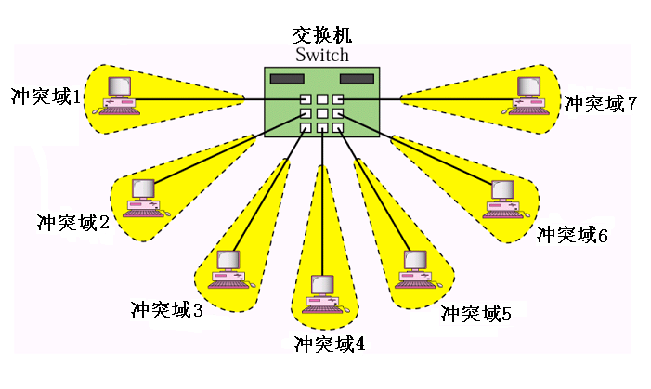
连接独享端口以太交换机后的冲突域变化

Slide 45
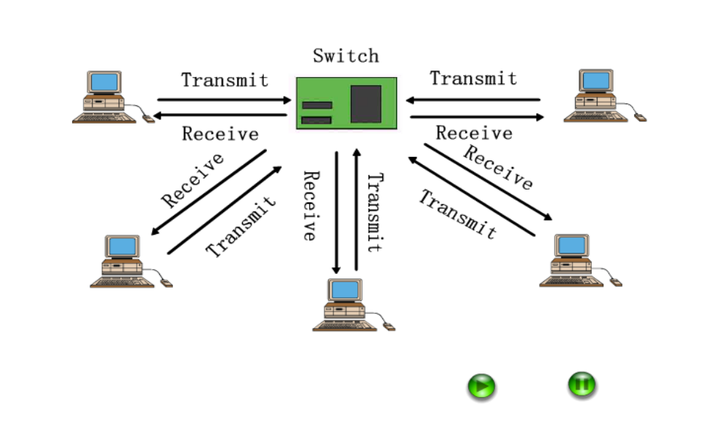
全双工交换以太网（不再使用CSMA/CD）

Slide 46
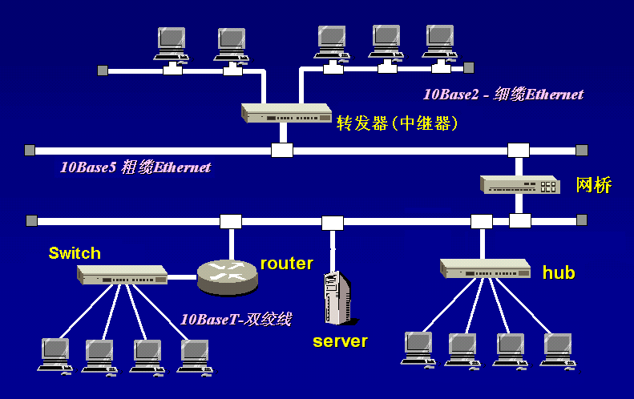
局域网扩展例 1

Slide 47
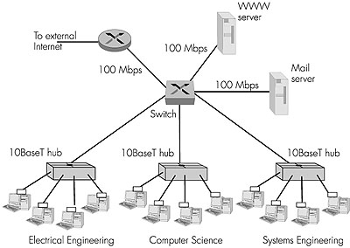
局域网扩展例 2

Slide 48
冲突域与广播域
网桥或网络交换机
独立的冲突域
独立的冲突域
HUB
HUB
MAC广播域
HUB 为共享端口(各端口无缓存，信号仅在各端口间接力整形放大)，因此 HUB 连接的各结点处于同一个网段，位于同一个冲突域中；而网桥或交换机为独享端口(有缓存)，网桥或交换机每个端口所连网段各构成一个冲突域。
HUB 和交换机都会在端口间转发 MAC 广播帧，因此 HUB、普通交换机连接的所有结点都处在同一个广播域中。

Slide 49
(3) 虚拟局域网 VLAN
局域网（LAN）通常被定义为一个单独的广播域，主要使用 HUB、网桥、或交换机等网络设备连接同一网段内的所有节点。
处于同一个局域网(广播域)之内的网络节点之间通信不通过网络路由器，它们直接进行通信；
处于不同的局域网(广播域)内的设备之间的通信则必须经过网络路由器。

Slide 50
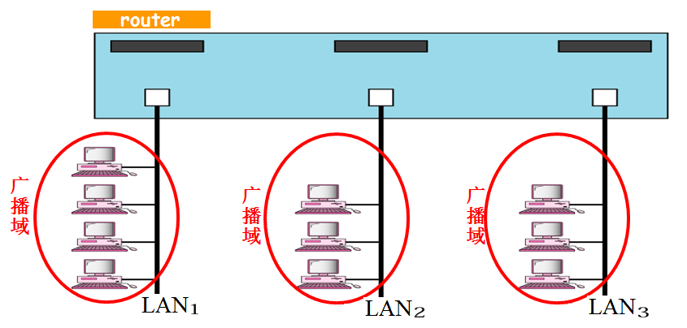
传统上，由路由器分隔广播域
传统的 LAN 通常是基于用户的物理位置划分子网，不同的子网连接在路由器的不同端口上。一个子网内的各机器处于同一个广播域中，而路由器阻止广播向其它子网继续传播。

Slide 51
配置交换机端口建立多个广播域
若以太交换机使用VLAN技术，可建立多个广播域
广播存在于所有的网络上，如果不对它们进行适当的维护和控制，它们便会充斥于整个网络，产生大量的网络通信(“广播风暴”)。在共享传输媒体的局域网中，网络总带宽的绝大部分都是由广播幀消耗的。交换机的每个端口是一个物理网段。在网络中，广播信息可以传送到由交换机连接的每个物理网段，这将降低网络的实际通信量。
使用软件对交换机端口配置VLAN后，可以形成逻辑网段。所有能够相互接收到广播帧的节点划分在同一个广播域或逻辑网段，在虚拟局域网VLAN中的每一个站都可以听到同一个虚拟局域网上的其它成员所发出的广播，而不会收到虚拟局域网以外的工作站发出的广播信息。

Slide 52
虚拟局域网
VLAN 是由一些局域网网段构成的与物理位置无关的逻辑组。
  这些网段属于同一个广播域。
  这些网段具有某些共同的需求，构成了一个虚拟局域网。
虚拟局域网其实只是局域网给用户提供的一种服务，而并不是一种新型局域网。

Slide 53
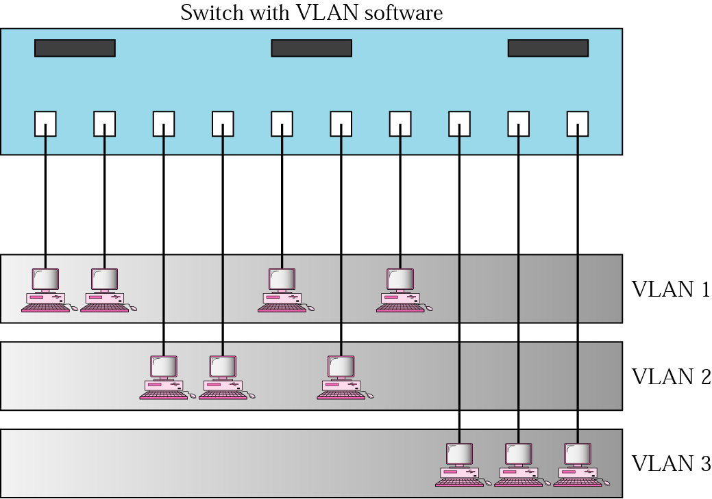
交换机使用VLAN技术实现广播域分段化
VLAN 是在 Switch 上提供广播域分段化的一种技术。它允许一组不限物理地域的用户群共享一个独立的广播域，通过有效地配置、划分用户群、控制广播范围等方式，VLAN 技术能够最大限度地控制广播域的影响范围以及减少由于共享介质所形成的安全隐患。

Slide 54
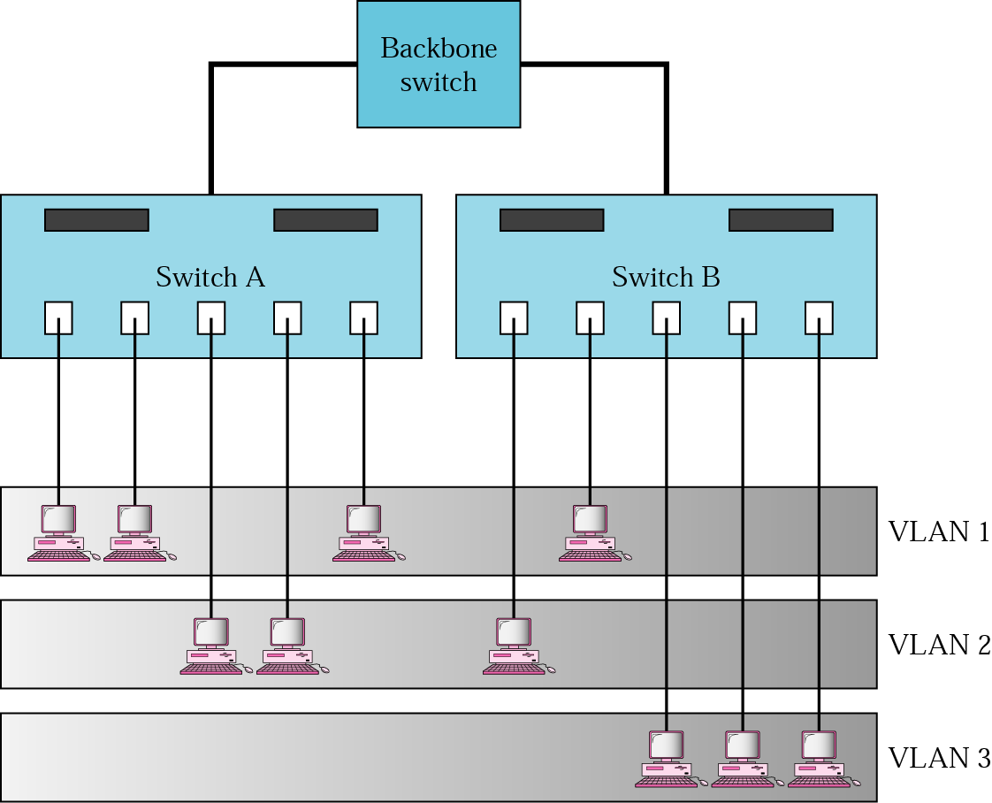
在主干网中的两台以太交换机实现VLAN
处于一个VLAN中的各个端口，即使它们处于不同的switch，但由于它们同属一个广播域，工作起来就好像它们在一个子网中。两个端口即使同属于一台switch，如果它们分属于不同的VLAN，那么它们间进行通信也必须要经过路由层面。

Slide 55
以太网
交换机
C₃
A₄
B₃
VLAN₁
VLAN₂
VLAN₃
以太网
交换机
C₂
B₂
A₃
以太网
交换机
C₁
A₂
B₁
A₁
以太网
交换机
三个虚拟局域网 VLAN₁, VLAN₂
和 VLAN₃ 的构成

Slide 56
以太网
交换机
C₃
A₄
B₃
VLAN₁
VLAN₂
VLAN₃
以太网
交换机
C₂
B₂
A₃
以太网
交换机
C₁
A₂
B₁
A₁
以太网
交换机
当 B₁ 向 VLAN₂ 工作组内成员发送数据时，工作站 B₂ 和 B₃ 将会收到广播的信息。

Slide 57
以太网
交换机
C₃
A₄
B₃
VLAN₁
VLAN₂
VLAN₃
以太网
交换机
C₂
B₂
A₃
以太网
交换机
C₁
A₂
B₁
A₁
以太网
交换机
B1 发送数据时，工作站 A1, A2 和 C1
都不会收到 B1 发出的广播信息。

Slide 58
以太网
交换机
C₃
A₄
B₃
VLAN₁
VLAN₂
VLAN₃
以太网
交换机
C₂
B₂
A₃
以太网
交换机
C₁
A₂
B₁
A₁
以太网
交换机
虚拟局域网限制了接收广播信息的工作站数，使得网络
不会因传播过多的广播信息(广播风暴)而引起性能恶化。

Slide 59
VLAN运作
交换机 A
红色
VLAN
黑色
VLAN
绿色
VLAN
每个逻辑的VLAN就象一个独立的物理桥
Notes:
Slide 1 of 3
Purpose:
Emphasize:
Each port on the switch can be assigned to a VLAN.
By default, all ports are in VLAN 1, a factory default VLAN.

Slide 60
VLAN运作
交换机A
交换机B
红色
VLAN
黑色
VLAN
绿色
VLAN
红色
VLAN
黑色
VLAN
绿色
VLAN
每个逻辑的VLAN就象一个独立的物理桥
同一个VLAN可以跨越多个交换机
Notes:
Slide 2 of 3
Purpose:
Emphasize:
To allow VLANs to span across multiple switches, the connection between the switches must belong to mulitple VLANs.

Slide 61
VLAN运作
交换机A
交换机B
主干连接
快速以太网
红色
VLAN
黑色
VLAN
绿色
VLAN
红色
VLAN
黑色
VLAN
绿色
VLAN
每个逻辑的VLAN就象一个独立的物理桥
同一个VLAN可以跨越多个交换机
主干功能支持多个VLAN的数据帧在其上传输
Notes:
Slide 3 of 3
Purpose:
Emphasize:
A trunk is used to connect two switches together.
A trunk carries traffic for multiple VLANs.
Only the fastethernet ports on the 1900 can be configured as trunk port.
Trunking is off by default on the 1900 fastethernet ports (fa 0/26 and fa 0/27).
Note:
The 1900 supports DISL.
At the time of the beta, the core switch (2900xl) doesn’t support DISL.

Slide 62
在交换机间使用的VLAN以太帧格式
为了使某VLAN的以太帧发送到其它交换机后，只传送给那个交换机上属于该VLAN的端口，虚拟局域网协议允许在交换机之间传送的以太帧格式中插入一个4 字节的标识符，称为 VLAN 标记(tag)，用来指明发送该帧的工作站属于哪一个虚拟局域网。（请注意：主机-交换机间的以太帧格式不用插入这4个字节）
插入 4 字节的 VLAN 标记
字节
6
6
4
2
46 ~ 1500
4
802.3
MAC 帧
目地地址
源地址
长度/类型
数 据
FCS
MAC 帧
长度/类型 = 802.1Q 标记类型 标记控制信息
1 0 0 0 0 0 0 1 0 0 0 0 0 0 0 0 VID
2 字节
2 字节
用户优先级
CFI

Slide 63
VLAN特点
VLAN工作于OSI参考模型的第二层。一个VLAN中的所有设备都是在同一广播域内；广播不能跨越VLAN传播。
一个VLAN为一个逻辑网络；由被配置为此VLAN成员的设备组成；不同VLAN间要通过路由器才能实现相互通信。若普通的二层交换机中还有路由模块，实现不同VLAN间路由，则称为三层交换机。
划分VLAN时，一般多基于Switch端口号，用一个PC终端接在交换机的Console口上，对交换机进行配置，即可配置划分交换机的某些端口在一个VLAN中；此外，还可以基于接在交换机上结点的MAC地址、网络层IP地址、或 IP 组播地址来划分VLAN。
VLAN优点：
(1) 划分用户群，方便网络用户管理；
(2) 提供更好的安全性，减少由于共享介质所形成的安全隐患；
(3) 控制广播域影响范围(克服“广播风暴”), 改善网络服务质量。

Slide 64
三层交换机
三层交换机
路由模块
红色
VLAN
黑色
VLAN
绿色
VLAN
一个VLAN为一个逻辑网络，一般将其分配同一个网络号，不同的VLAN分配不同的网络号；因此，不同VLAN间要通过路由器才能实现相互通信。若二层交换机除了VLAN内第二层帧交换的功能外，还增加有路由模块，用以实现在不同VLAN间路由，则称为三层交换机。
Notes:
Slide 1 of 3
Purpose:
Emphasize:
Each port on the switch can be assigned to a VLAN.
By default, all ports are in VLAN 1, a factory default VLAN.

Slide 65


